Slide 1
Hệ thống vào ra

Slide 2
Nội dung
Tổng quan về hệ thống vào ra
Các phương pháp điều khiển vào ra
Nối ghép TBNV
Các cổng vào ra thông dụng trên PC

Slide 3
Tổng quan về hệ thống vào ra
Giới thiệu chung
Chức năng của hệ thống vào ra: Trao đổi thông tin giữa máy tính với thế giới bên ngoài
Các thao tác cơ bản
Vào dữ liệu
Ra dữ liệu
Các thành phần cơ bản
Các thiết bị ngoại vi
Modul vào ra

Slide 4
Đặc điểm vào ra
Tồn tại đa dạng các TBNV khác nhau về:
Nguyên tắc hoạt động
Tốc độ
Khuôn dạng dữ liệu
Tất cả các thiết bị ngoại vi đều chậm hơn CPU và bộ nhớ chính
➔ Cần có modul vào ra để nối ghép TBNV với CPU và bộ nhớ chính

Slide 5
Các thiết bị ngoại vi
Chức năng: Chuyển đổi dữ liệu giữa bên trong và bên ngoài máy tính
Phân loại
TBNV giao tiếp người-máy: Bàn phím, máy in. màn hình
TBNV giao tiếp máy-máy: Thiết bị theo dõi và kiểm tra
TBNV truyền thông: Modem, NIC

Slide 6
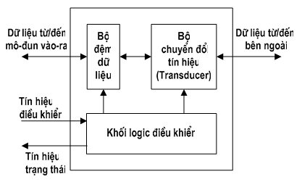
Cấu trúc chung của TBNV

Slide 7
Các thành phần của TBNV
Bộ chuyển đổi dữ liệu: Chuyển đổi dữ liệu giữa bên trong và bên ngoài máy tính
Bộ đệm dữ liệu: Đệm dữ liệu khi truyền giữa modul vào ra và TBNV
Khối logic điều khiển: Điều khiển hoạt động của TBNV đáp ứng theo yêu cầu từng modul vào ra

Slide 8
Modul vào ra
Chức năng của modul vào ra
Điều khiển và định thời
Trao đổi thông tin với CPU
Trao đổi thông tin với TBNV
Đệm giữa bên trong máy tính với TBNV
Phát hiện lỗi của các TBNV

Slide 9
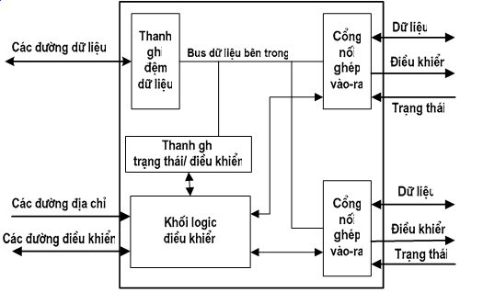
Cấu trúc chung của modul vào ra

Slide 10
Các thành phần của modul vào ra
Thanh ghi đệm dữ liệu: Đệm dữ liệu trong quá trình trao đổi
Các cổng vào ra: Kết nối với TBNV, mỗi cổng có một địa chỉ xác định
Thanh ghi trạng thái/điều khiển: Lưu giữ thông tin trạng thái cho các cổng vào ra
Khối logic điều khiển: Điều khiển modul vào ra

Slide 11
Các phương pháp địa chỉ hoá cổng vào ra
Vào ra riêng biệt
Vào ra theo bản đồ bộ nhớ

Slide 12
Vào ra riêng biệt
Cổng vào ra được đánh địa chỉ theo không gian địa chỉ vào ra
CPU trao đổi dữ liệu với cổng vào ra thông qua các lệnh vào ra chuyên dụng
Chỉ có thể thực hiện trên các hệ thống có quản lý không gian địa chỉ vào ra riêng biệt

Slide 13
Vào ra theo bản đồ bộ nhớ
Cổng vào ra được đánh địa chỉ theo không gian địa chỉ bộ nhớ
Vào ra giống như đọc ghi bộ nhớ
CPU trao đổi dữ liệu với cổng vào ra thông qua các lệnh truy nhập dữ liệu bộ nhớ
Có thể thực hiện trên mọi hệ thống

Slide 14
Các phương pháp điều khiển vào ra
Vào ra bằng chương trình
(Programmed I/O)
Vào ra điều khiển bằng ngắt
(Interupt Driven I/O)
Truy nhập bộ nhớ trực tiếp – DMA
(Direct Memory Access)

Slide 15
Vào ra bằng chương trình
Nguyên tắc chung: CPU trực tiếp điều khiển vào ra bằng chương trình
Kiểm tra trạng thái của TBNV
Phát tín hiệu điều khiển đọc/ghi
Trao đổi dữ liệu

Slide 16
Hoạt động của vào ra bằng chương trình
CPU yêu cầu thao tác vào ra
Modul vào ra thực hiện thao tác
Modul vào ra thiết lập các bit trạng thái
CPU kiểm tra các bit trạng thái
Nếu chưa sẵn sàng thì quay lại kiểm tra
Nếu sẵn sàng thì chuyển sang trao đổi dữ liệu với modul vào ra

Slide 17
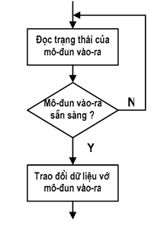
Lưu đồ chương trình
Hoạt động của vào ra bằng chương trình (tiếp)

Slide 18
Đặc điểm
Hoạt động của vào ra bằng chương trình (tiếp)
Vào ra do ý muốn của người lập trình
CPU trực tiếp điều khiển vào ra
CPU đợi modul ➔ tiêu tốn thời gian của CPU

Slide 19
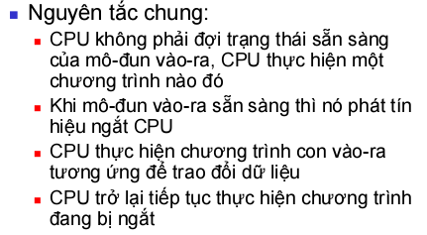
Vào ra điều khiển bằng ngắt

Slide 20
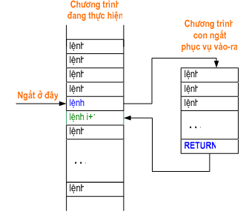
Chuyển điều khiển đến chương trình con phục vụ ngắt
Vào ra điều khiển bằng ngắt (tiếp)

Slide 21
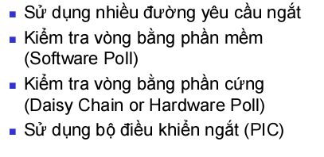
Các phương pháp nối ghép ngắt

Slide 22
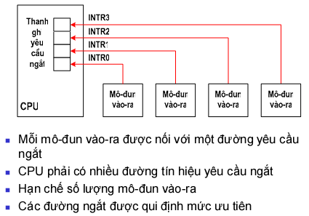
Sử dụng nhiều đường ngắt

Slide 23
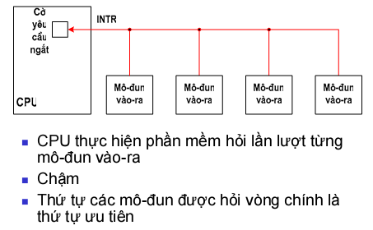
Kiểm tra vòng bằng phần mềm

Slide 24
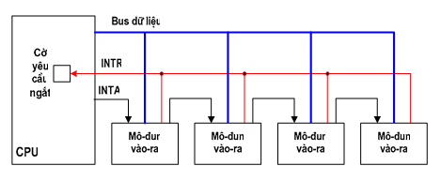
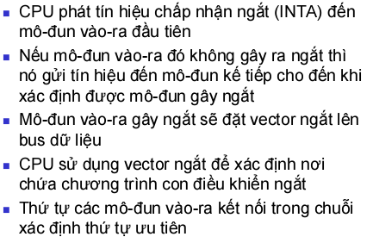
Kiểm tra vòng bằng phần cứng

Slide 25
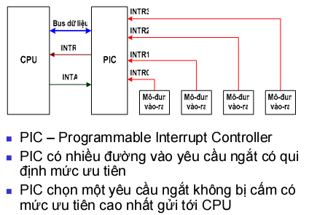
Bộ điều khiển ngắt lập trình được

Slide 26
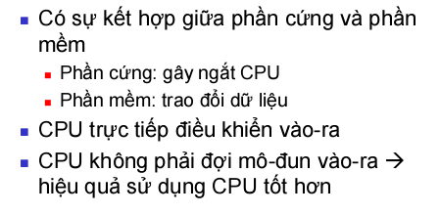
Đặc điểm vào ra điều khiển bằng ngắt

Slide 27
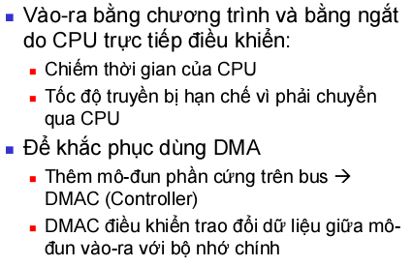
DMA (Direct Memory Access)

Slide 28
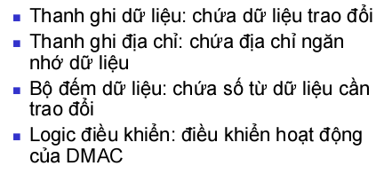
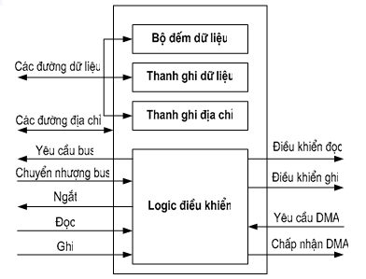
Sơ đồ cấu trúc của DMAC

Slide 29
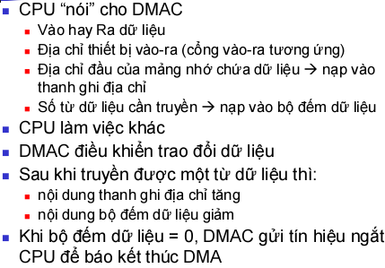

Slide 30
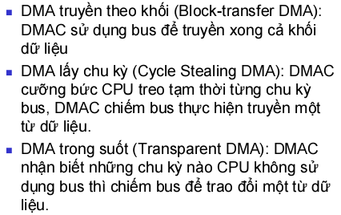
Các kiểu thực hiện DMA

Slide 31
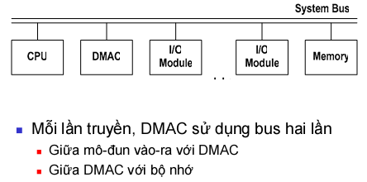
Cấu hình DMA

Slide 32
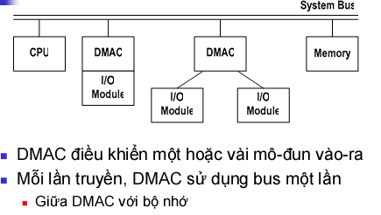
Cấu hình DMA (cont.)

Slide 33
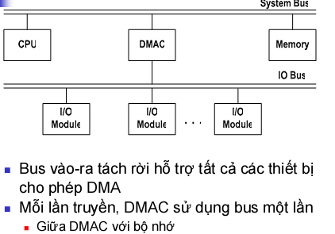
Cấu hình DMA (cont.)

Slide 34
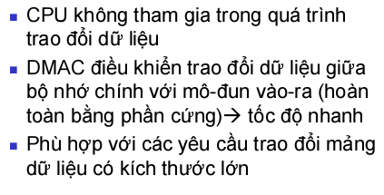
Đặc điểm của DMA

Slide 35
Nối ghép thiết bị ngoại vi
Các kiểu nối ghép
Nối ghép song song
Nối ghép nối tiếp

Slide 36
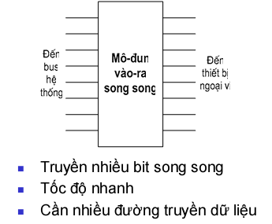
Nối ghép song song

Slide 37
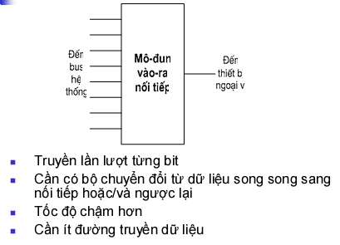
Nối ghép nối tiếp

Slide 38
Các cổng vào ra
Sinh viên tự tìm hiểu

